Slide 1
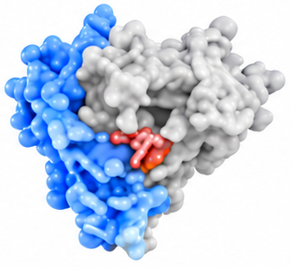

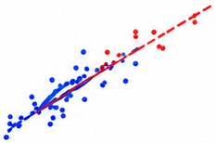
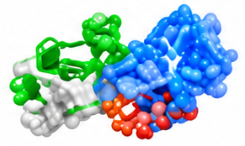

7/9
项目四：
EGFR
AI辅助虚拟筛选与多维证据驱驱动 LLM Agent 决策
研究背景与目标
面向 EGFR 靶点，构建从数据收集、虚拟筛选到大语言模型辅助决策的自动化流程。
整合活性预测、结构证据、多维度开发性评估与确定性排序，利用 LLM Agent 进行证据驱动的
候选分子优先级排序与分析报告生成。
EGFR
整体架构
ChEMBL 数据
分子库准备
QSAR 预测
初筛
分子对接
结构证据
通用域分析
候选优先级排序
Top-N
LLM Agent
智能分析
多维度开发性评估
10
ADMET 风险
1
5
0
2
-5
PK 性质
3
-10
0
5
10
15
20
25
结合能评估
相互作用分析
化学空间覆盖评估
数据清洗
分子标准化
活性预测
性能过滤
合成可行性
多维度加权评分
输出候选清单
生成分析报告
给出优化建议
核心特色
证据驱动
JSON 审计
自动化测试
Qwen2.5 + Function Calling
多维度开发性评估
多源信息融合决策
结果可追溯
规避隐患可复现
工具调用与自动化分析
活性-安全性-开发性
综合评价
Notes:
按用户提供的EGFR截图重建。所有文字、架构卡片、箭头、候选排名列表、开发性评估图标及底部特色栏均为原生可编辑对象。EGFR表面结构、分子对接图、数据库图标、机器人及QSAR散点图由AI按参考截图外观复刻，分别为可替换图片，并非原图像素。散点图未恢复原始观测数据，不包含人为生成的数值数据集；不能用于精确读取或验证模型结果。标题按参考图保留多维证据驱驱动中的重复字。

